Slide 1
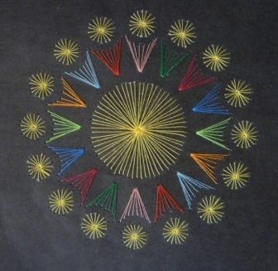
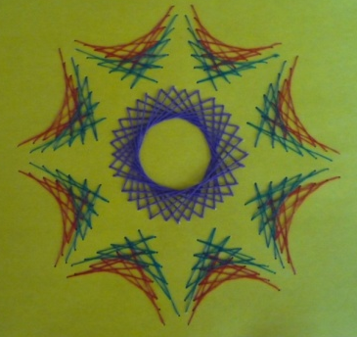
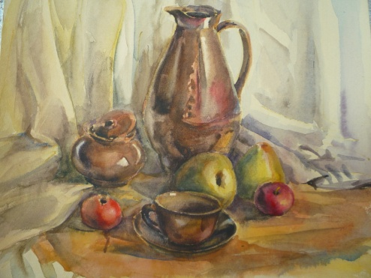
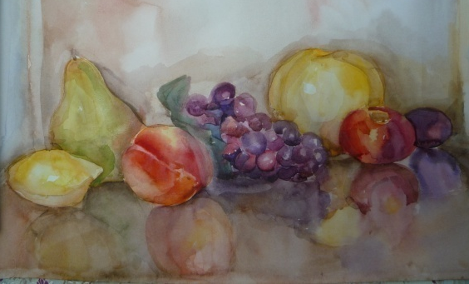
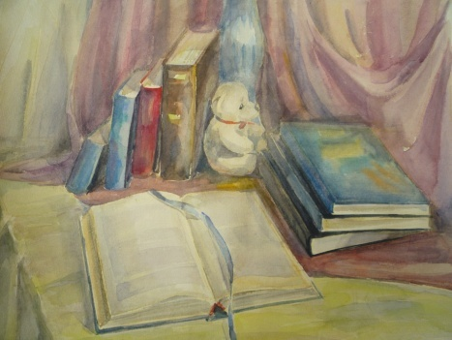
Внеурочная деятельность Художественное творчество
Вперед, к знаниям!

Slide 2
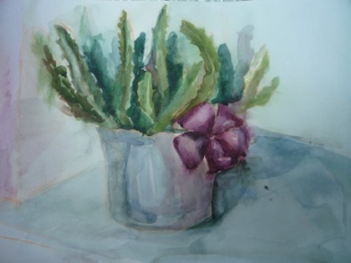
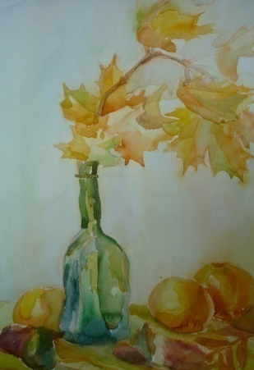
Примерная программа внеурочной деятельности по художественному творчеству основывается на принципах:
принципы
природосообразности
культоросообразности
принципы
коллективности
патриотической направленности
принципы
проектности
Диалога культур

Slide 3
Принцип природосообразности
предполагает, что процесс
художественного творчества
школьников должен
*основываться на научном понимании взаимосвязи естественных и социальных процессов,
*согласовываться с общими законами развития природы и человека,
*воспитывать его сообразно полу и возрасту,
а также формировать у него ответственность
за развитие самого себя.

Slide 4
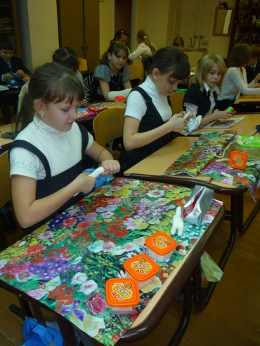
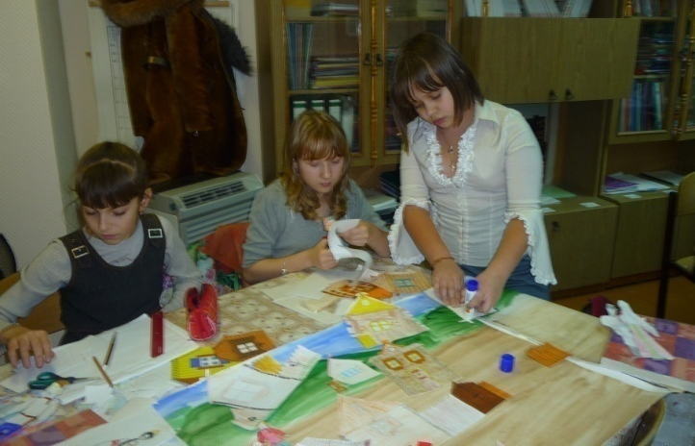
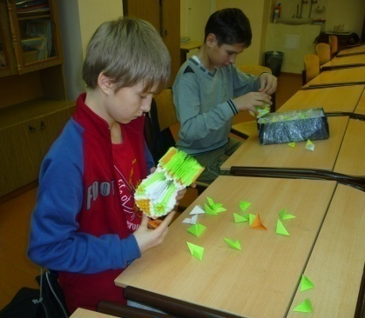
принцип коллективности
предполагает, что художественное воспитание и образование, осуществляясь в детско-взрослых коллективах различного типа, даёт юному человеку
*опыт жизни в обществе,
*опыт взаимодействия с окружающими
*и может создавать условия для
художественно-творческой самореализации

Slide 5
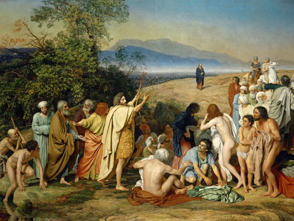
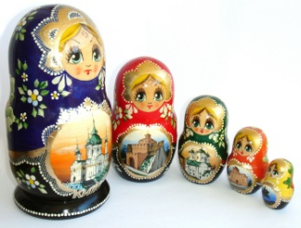
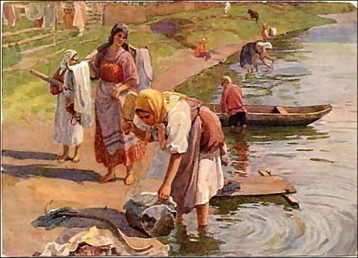
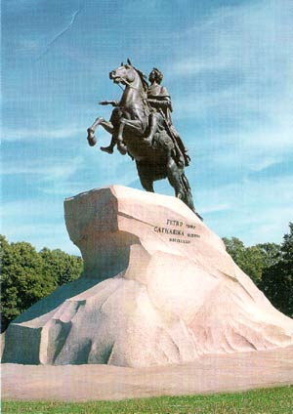
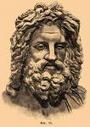
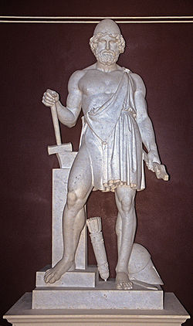
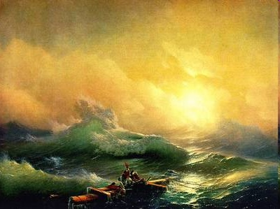
Принцип культуросообразности
предполагает, что художественное творчество
школьников должно
*основываться на общечеловеческих ценностях
культуры,
*строиться в соответствии с ценностями тех
или иных национальных культур.
Перед педагогом стоит задача введения учащихся
в различные пласты художественной
культуры этноса, общества и мира в целом.
Художественное творчество должно
помочь растущему человеку ориентироваться
в окружающей сфере искусства

Slide 6
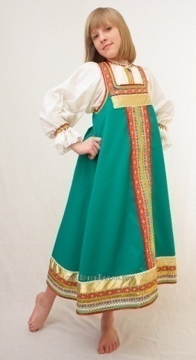
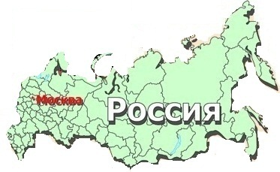
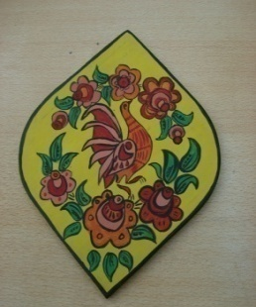
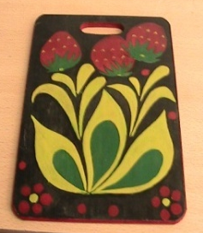
Принцип патриотической направленности
предусматривает обеспечение субъективной
значимости для старших школьников
идентификации себя с Россией
* народами России,
* российской культурой (художественной),
* природой родного края.

Slide 7
Принцип проектности
предполагает последовательную ориентацию всей
деятельности педагога на подготовку и «выведение»
подростка в самостоятельное проектное действие,
развёртываемое в логике
замысла – реализация - рефлексия.
В ходе проектирования всегда
перед человеком стоит задача
представить себе ещё
не существующее, но то,
что он хочет, чтобы появилось
в результате его активности.

Slide 8
Принцип диалога культур
в программе внеурочной деятельности подростков в сфере художественного творчества
предполагает
*рассмотрение художественного творчества как диалога культур поколений современных подростков с
поколениями предшествующих эпох;
*понимание основных сюжетов культурных
текстов как основы для диалога культур
о своей судьбе, своей жизни,
о своём счастье в мире людей.

Slide 9
Синтетические виды творчества
Основная идея примерной программы внеурочной деятельности подростков в сфере художественного творчества состоит в том, что
*внеурочная деятельность нацелена в первую очередь на духовно-нравственное развитие и воспитание школьника,
*а потом – на развитие специальных предметных компетенций ( актёрское мастерство, особые инструментальные компетенции рисования и т.д.)
Именно поэтому внеурочная
деятельность подростков строится
вокруг синтетических видов
художественного творчества.
Дизайн
Театр (любительский)
Видеотворчество
(любительское)

Slide 10
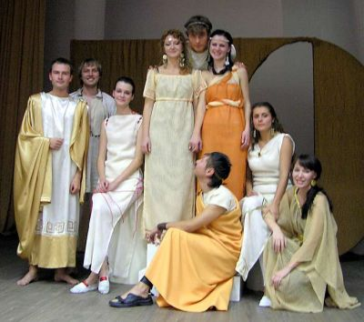
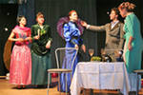
Любительский театр
Содержание деятельности
Любительские занятия театром
Роль театра в культуре, основные вехи развития театрального искусства.
Театральная миниатюра
Актёрский этюд. Лаборатория актёра и режиссёра. Учебные театральные миниатюры. Типы персонажей. Театральный капустник.
Пьеса-сказка.
Просмотр профессионального театрального спектакля. Драматургический замысел. Репетиции пьесы сказки. Представление пьесы-сказки.
Современная драма.
Рождение замысла пьесы. Сверхзадача театрального искусства. Чтение пьес и выбор постановочного материала. Просмотр профессионального театрального спектакля. Репетиции пьесы – современные драмы. Премьера драматического произведения.
Современная комедия.
Жанровые особенности комедии. Разновидности комедии. Природа смешного. Премьера пьесы-комедии.
Водевиль.
Знакомство с особенностями водевиля. Репетиции водевиля. Просмотр профессионального водевиля. Представление водевиля.
Бенефис.
Разработка идеи и сценария бенефиса класса как художественно-эстетического образовательного события. Сверхзадача спектакля. Репетиции бенефиса. Просмотр профессионального бенефиса. Премьера бенефиса.

Slide 11
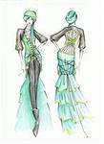
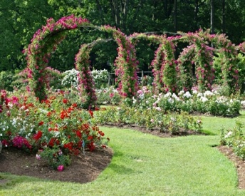
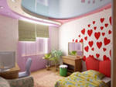
Художественное творчество в дизайне
Содержание деятельности
Знакомство с основами дизайна.
Дизайн, основные принципы композиции. Зонирование.
Основы организации пространства.
Разработка и осуществление дизайн проектов (например, «Комната моей мечты»).Философия новогоднего праздника. Разработка дизайнерских проектов организации пространства праздника (новогодний праздник). Презентация оформления зала.
Дизайн костюма.
Материаловедение. История костюма. Разработка и реализация исследовательского проекта «Дизайн исторического костюма». Защита проекта.
Основы ландшафтного дизайна.
Декоративная дендрология. Разработка и осуществление дизайн-проекта (например, «Школьная клумба»). Презентация проекта.
Дизайн интерьеров .
Разработка и осуществление дизайнерского проекта (например, «Дизайн классной комнаты»). Презентация проекта.
Особенности web-дизайна.
Разработка и реализация проектов(например, «Лучший современный сайт»). Научная конференция учащихся «Современные тенденции web-дизайна».
Основы фотодизайна.
Индивидуальность в дизайне. Разработка и осуществление проектов
фотодизайна (например, фотоальбом «Моя школьная жизнь»). Презентация
выставки проектов.

